Slide 1
ТЕМА 3 «КРЕДИТНІ РИЗИКИ»
Автор: к.е.н., доцент кафедри фінансів Стороженко Оксана Олександрівна

Slide 2
Жан Луї Ле Лутр був католицьким священиком і місіонером Паризького товариства іноземних місій
«Ризикуючи поставити чужі гроші на не того коня, заздалегідь будьте готові вдаритися у біга»
Люк де Клап'є де Вовенарг — французький філософ, письменник-мораліст
Тільки вразі дуже великої потреби можна приймати ризиковані рішення.

Slide 3
3.1.Сутність і види кредитного ризику.
3.2.Методичні підходи до оцінки кредитного ризику одержувача позики і управління ним.
3.3.Оцінка та управління кредитним ризиком нефінансовими корпораціями.
3.4. Оцінка та управління кредитним ризиком агропромисловими корпораціями

Slide 4
Сутність кредитного ризику:
Кредитний ризик — це ризик невиконання зобов'язань позичальником за кредитними операціями.

Slide 5
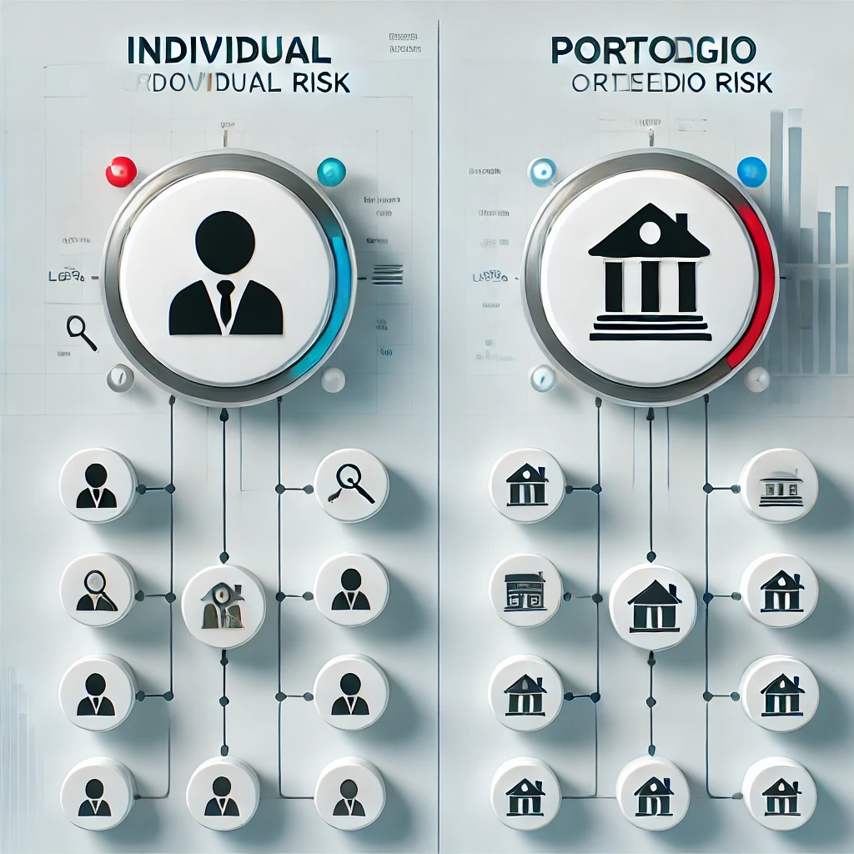
Види кредитного ризику
Індивідуальний ризик: Портфельний ризик:
залежить від конкретного пов’язаний із сукупністю
контрагента. кредитів

Slide 6
Кредитний ризик у міжнародному кредитуванні
Суверенний ризик: вплив економіки, політики країни.
Трансфертний ризик: залежність від валют.

Slide 7
Характеристики кредитного ризику
Платоспроможність (спроможність отримувача позики (контрагента) вчасно здійснювати розрахунки за всіма видами своїх зобов’язань.
Кредитоспроможність (наявність в отримувача позики (контрагента) передумов для одержання кредиту і його спроможність повернути кредит і від- сотки за ним у повному обсязі та в обумовлений договором строк).
Концентрація ризику (що виникає у разі (1) «традиційної» або загальної концентрації кредитів, тобто під час надання великих кредитів одному одержувачеві позики або кільком взаємозалежним одержувачам позики (які є контрагентами або представниками однієї галузі); (2) концентрації, яка ґрунтується на кореляції факторів ризику із кредитним ризиком.)

Slide 8
До основних методів управління кредитним ризиком належать:
Ретельний аналіз кредитоспроможності одержувача позики для прийняття зваженого рішення щодо надання кредиту.
Цільове резервування коштів на випадок реалізації кредитного ризику (непогашення боргу).
Формування достатнього обсягу власного капіталу на випадок реалізації кредитного ризику.
Диверсифікація кредитного портфеля – зниження концентрації кредитного ризику за допомогою розподілу наявних коштів між незв’язаними одержувачами позики різних галузей, на діяльність яких впливають різні фактори оточення.
Лімітування – встановлення певних обмежень на суму кредитів, що видаються; види кредитування, строки.
Залучення забезпечення під кредит (наприклад, застава, поручництво, гарантія).
Надання синдикованих позик з розподілом ризиків між кількома кредиторами.
Страхування кредитного ризику.
Хеджування кредитних ризиків на основі використання кредитних деривативів.

Slide 9
Методи управління ризиком
Аналіз кредитоспроможності
Резервування коштів
Диверсифікація
Страхування
Хеджування

Slide 10
Оцінка кредитного ризику
Методи:
Коефіцієнтний аналіз (за результатами якого оцінюється ступінь кредитоспроможності одержувача позики, його фінансове становище. Під час аналізу враховуються тільки кількісні показники, що розраховуються на основі даних фінансової звітності).
Експертна оцінка (яка визначає агрегований (інтегральний) показник рівня кредитоспроможності з урахуванням якісних показників для оцінювання тих або інших характеристик одержувача позики.
Розподіл імовірностей ризику

Slide 11
Міжнародна практика
Рекомендації Базельського комітету:
Стандартизований підхід (спрощений підхід, за яким 11 категорій активів класифікуються за ступе- нем кредитного ризику. При цьому чітко визначається коефіцієнт зважування; загальний підхід, за яким 13 категорій активів класифікуються за ступенем кредитного ризику.
Внутрішні рейтинги (відповідно до яких всі активи банку – експозиції (за термінологією Базельського комітету) – діляться на 5 кла- сів, певні класи діляться на субкласи.

Slide 12
Формула оцінки ризику
Основні параметри:
Ймовірність дефолту (PD)
Збиток у разі дефолту (LGD)
Експозиція (EAD)

Slide 13
Класифікація активів банків (активи розподіляються на 8 груп залежно від ризику (0% до 100%))
Рейтингування ризиків
Рейтингові агентства
Кредитний рейтинг визначає кредитоспроможність позичальника (AAA, AA, A тощо).
Основні агенції:
Moody's
Standard & Poor's
Fitch

Slide 14
Кредитні деривативи – це структуровані фінансові інструменти, що від- окремлюють кредитний ризик від активу для подальшої передачі іншій стороні.
Інструменти для хеджування кредитних ризиків:
Кредитні свопи (кредитні дефолтні свопи; свопи повного повернення; кредитно-дефолтне боргове зобов’язання
Опціони

